Slide 1
第5讲 朴素贝叶斯
主讲教师：欧新宇

Slide 2
Outlines
朴素贝叶斯的基本概念
贝努利贝叶斯
高斯贝叶斯
多项式贝叶斯
贝叶斯实战——肿瘤判断

Slide 3
朴素贝叶斯的基本概念
贝叶斯方法是以贝叶斯原理为基础，使用概率统计的知识对样本数据集进行分类。由于其有着坚实的数学基础，在相当的一段时期，贝叶斯分类算法的都具有较低的误判率。
贝叶斯方法的特点是结合先验概率和后验概率，即避免了只使用先验概率的主观偏见，也避免了单独使用样本信息的过拟合现象。贝叶斯分类算法在数据集较大的情况下表现出较高的准确率，同时算法本身也比较简单。
朴素贝叶斯（Naive Bayesian) 算法是一种基于贝叶斯理论的有"监督学习算法", 它假定给定目标值的属性之间是相互条件独立(IID)的，因此称之为"朴素"。

Slide 4
朴素贝叶斯的基本概念
关于朴素贝叶斯的简单例子

Slide 5
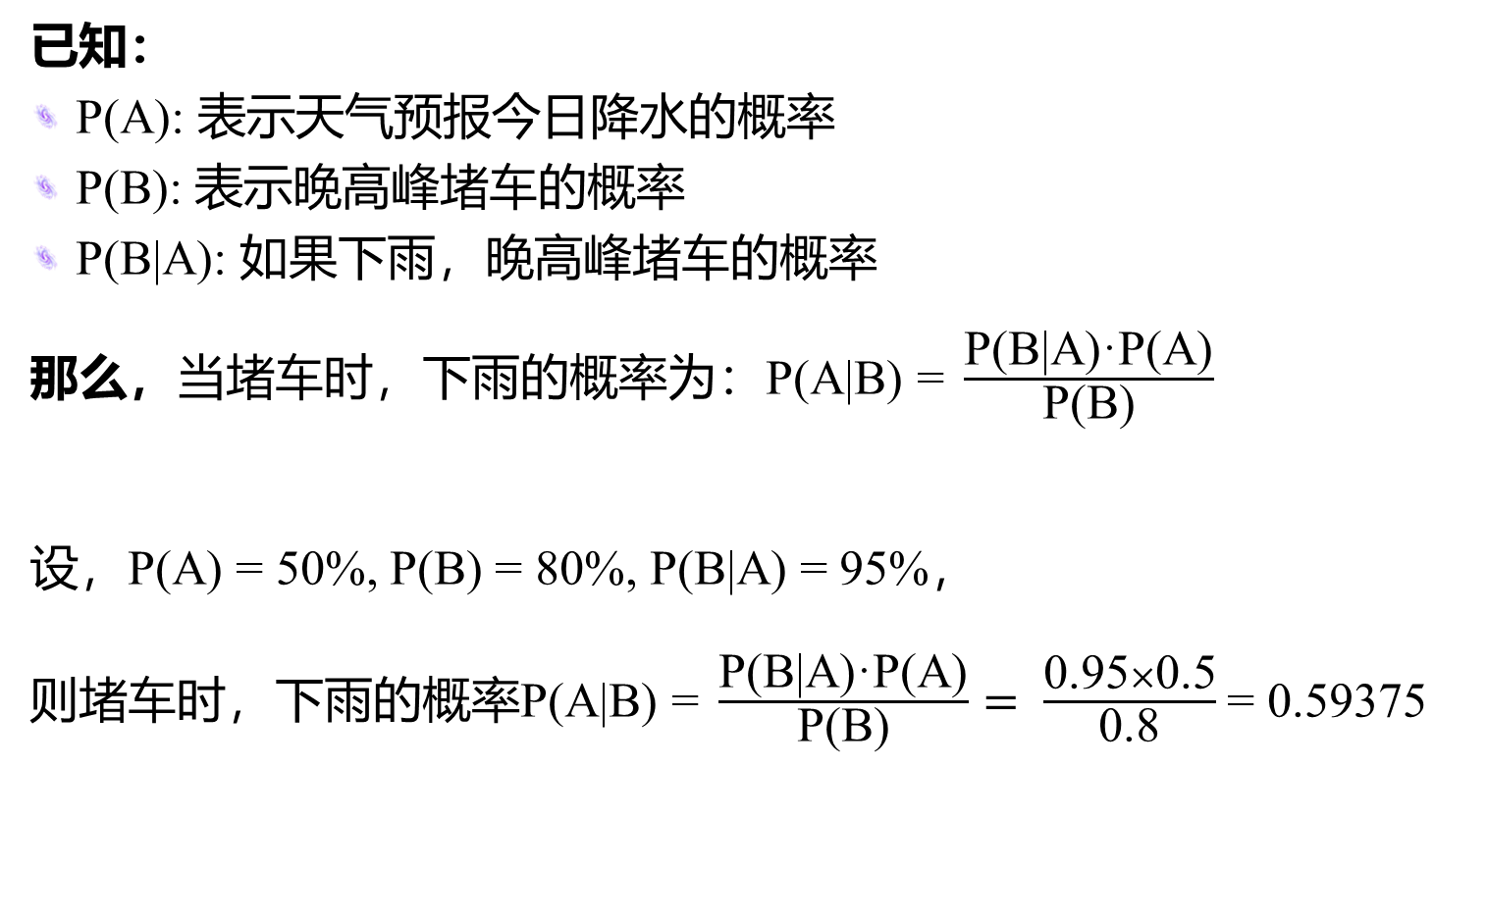
关于朴素贝叶斯的简单例子
已知：
P(A): 表示天气预报今日降水的概率
P(B): 表示晚高峰堵车的概率
P(B|A): 如果下雨，晚高峰堵车的概率
那么，当堵车时，下雨的概率为：$\text{P}\text{(}\text{A}\text{|}\text{B}\text{) = }\frac{\text{P}\text{(}\text{B}\text{|}\text{A}\text{)·}\text{P}\text{(}\text{A}\text{)}}{\text{P}\text{(}\text{B}\text{)}}$
设，P(A) = 50%, P(B) = 80%, P(B|A) = 95%，
则堵车时，下雨的概率$\text{P}\text{(}\text{A}\text{|}\text{B}\text{) = }\frac{\text{P}\text{(}\text{B}\text{|}\text{A}\text{)·}\text{P}\text{(}\text{A}\text{)}}{\text{P}\text{(}\text{B}\text{)}}= \frac{\text{0.95}×\text{0.5}}{\text{0.8}}$= 0.59375

Slide 6
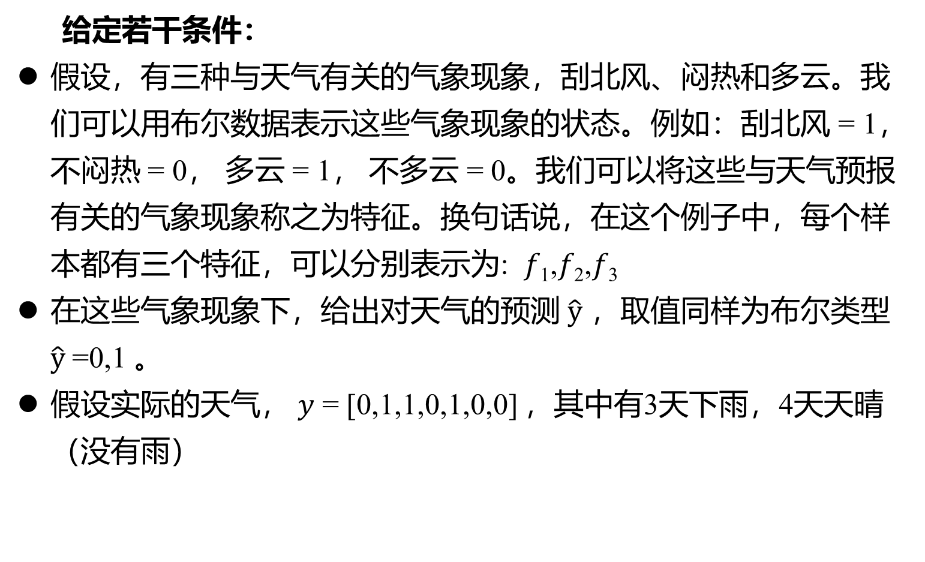
关于朴素贝叶斯的简单例子
给定若干条件：
假设，有三种与天气有关的气象现象，刮北风、闷热和多云。我们可以用布尔数据表示这些气象现象的状态。例如：刮北风 = 1，不闷热 = 0， 多云 = 1， 不多云 = 0。我们可以将这些与天气预报有关的气象现象称之为特征。换句话说，在这个例子中，每个样本都有三个特征，可以分别表示为: 𝑓₁,𝑓₂,𝑓₃
在这些气象现象下，给出对天气的预测 $\hat{y}$ ，取值同样为布尔类型 $\hat{y}$=0,1 。
假设实际的天气， 𝑦 = [0,1,1,0,1,0,0] ，其中有3天下雨，4天天晴（没有雨）

Slide 7
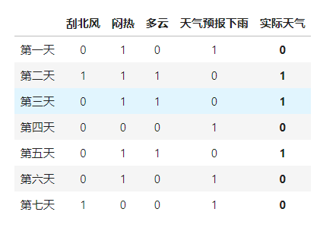
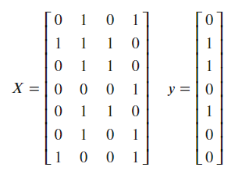
关于朴素贝叶斯的简单例子
我们可以将这些信息汇总如下表：

Slide 8
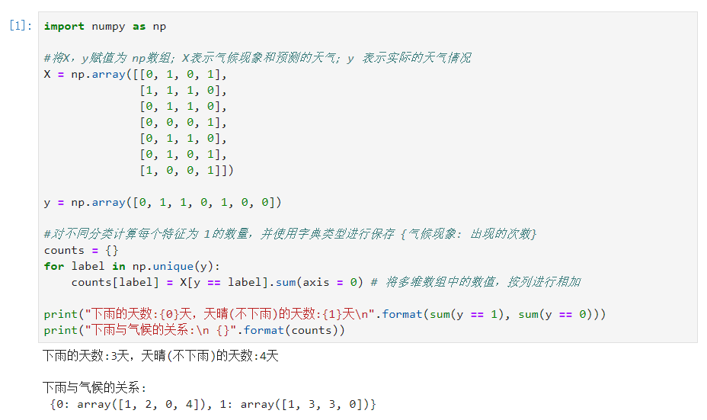
关于朴素贝叶斯的简单例子
统计气候现象、预测的天气与实际天气之间的关系
当 y = 0 时(不下雨的4天), 有1天刮北风、2天闷热、0天多云，但是这4天都被预报为有雨
当 y = 1 时(下雨的3天), 有1天刮北风、3天闷热、3天多云，但这3天都被预测为没有雨
奇葩的结果！！！

Slide 9
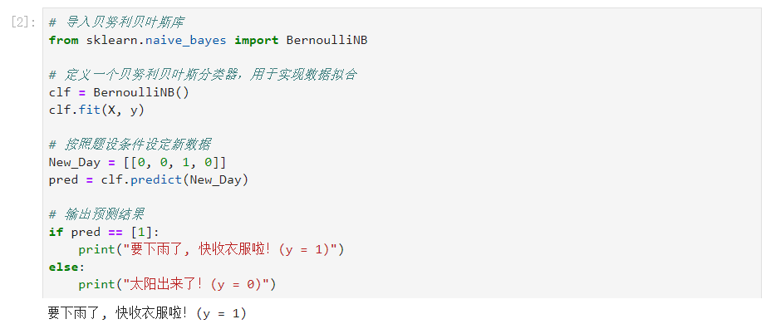

关于朴素贝叶斯的简单例子
场景一：假设天气预报为晴朗，但出现了多云的情况。试问真实的天气是什么？我们将该问题符号化后可以得到：
条件： 𝑓₁ = 0, 𝑓₂ = 0, 𝑓₃ = 1, $\hat{y}$ = 0
求解： 𝑦

Slide 10
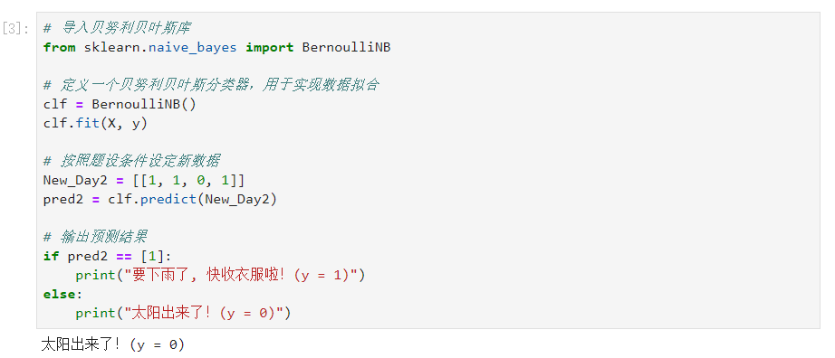

一个关于朴素贝叶斯的简单例子
场景二：假设天气预报为有雨，但出现了刮北风，闷热，云量不多的情况。试问真实的天气是什么？
条件： 𝑓₁ = 1, 𝑓₂ = 1, 𝑓₃ = 0, $\hat{y}$ = 1
求解： 𝑦

Slide 11
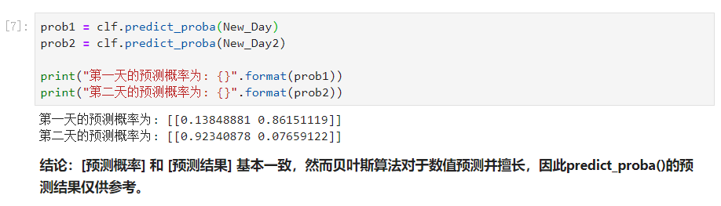
一个关于朴素贝叶斯的简单例子
输出每个选项的预测概率
预测结果
第一天预测结果：要下雨了，快收衣服啦！（y = 1)
第二天预测结果：太阳出来了！（y = 0）
选项的概率

Slide 12
朴素贝叶斯算法的不同实现
贝努利Bernoulli朴素贝叶斯 (Ch0503BernoulliNB.py)
高斯Gaussian朴素贝叶斯(Ch0504BernoulliNB.py)
多项式Multinomial朴素贝叶斯 (Ch0505BernoulliNB.py)
朴素贝叶斯实战——肿瘤判断 ( Ch0506CaseBreastCancer.py)

Slide 13
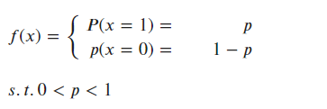
朴素贝叶斯算法的不同实现
贝努利Bernoulli朴素贝叶斯
贝努利分布也称为"二项分布"，或者"0-1分布"。对于随机变量 X，如果 X 的取值只能为 0 或 1，即 X = {0, 1} 则称随机变量X满足贝努利分布，其相应的概率为：
贝努利朴素贝叶斯是一种比较适合于符合贝努利分布的贝叶斯算法，具体而言就是那些只有两种可能的实验，例如：正面或反面，成功或失败，有缺陷或没有缺陷，病人康复或未康复等。

Slide 14
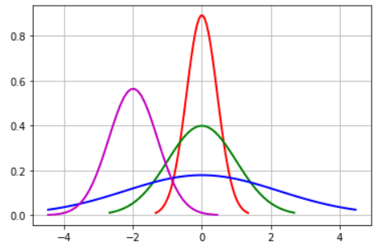
朴素贝叶斯算法的不同实现
高斯Gaussian朴素贝叶斯
高斯贝叶斯假设样本的特征符合高斯分布，或者说符合正态分布。事实上，自然界的大多数事物都基本满足这个规律。
高斯分布（Gaussian distribution），最早由A.棣莫弗在求二项分布的渐近公式中得到。
C.F.高斯在研究测量误差时从另一个角度导出了它。高斯分布是一个在数学、物理及工程等领域都非常重要的概率分布，在统计学的许多方面有着重大的影响力。
正态曲线呈钟型，两头低，中间高，左右对称因其曲线呈钟形，因此人们又经常称之为钟形曲线。

Slide 15

朴素贝叶斯算法的不同实现
多项式Multinomial朴素贝叶斯
多项式Multinomial朴素贝叶斯的全称是先验为多项式分布的朴素贝叶斯。MultinomialNB假设特征的先验概率为多项式分布，即如下式：
其中，P(X_{j}=X_{jl}∣Y=C_{k}) 是第 k 个类别的第 j 维特征的第 l 个取值条件概率。m_{k}​是训练集中输出为第 k 类的样本个数。λ 为一个大于0的常数，通常取值为1，即拉普拉斯平滑，也可以取其他值。

Slide 16
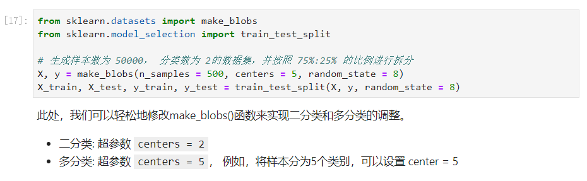
朴素贝叶斯算法的不同实现
Start：载入数据及数据初始化
基本流程
数据载入
数据预处理
模型评分（准确率等）
结果可视化
高级操作：
基于学习曲线的参数分析

Slide 17
朴素贝叶斯实战——肿瘤判断
基本步骤
载入数据集
数据集分析
数据预处理（训练集+测试集拆分、正则化等）
基于训练集构建贝叶斯模型
输出模型的准确率评分
对单个样本进行性能评定
对超参数进行分析（ 学习曲线）

